Slide 1

第三单元 货币均衡与金融稳定
第十讲 货币需求
第十一讲 货币供给
第十二讲 货币均衡
第十三讲 货币政策
第十四讲 金融监管

Slide 2
第十三讲
货币政策
货币政策的作用机理与目标
货币政策操作指标与中介指标
货币政策工具
货币政策传导机制
货币政策理论与实践新进展

Slide 3

Part 01
货币政策的作用机理与目标

Slide 4

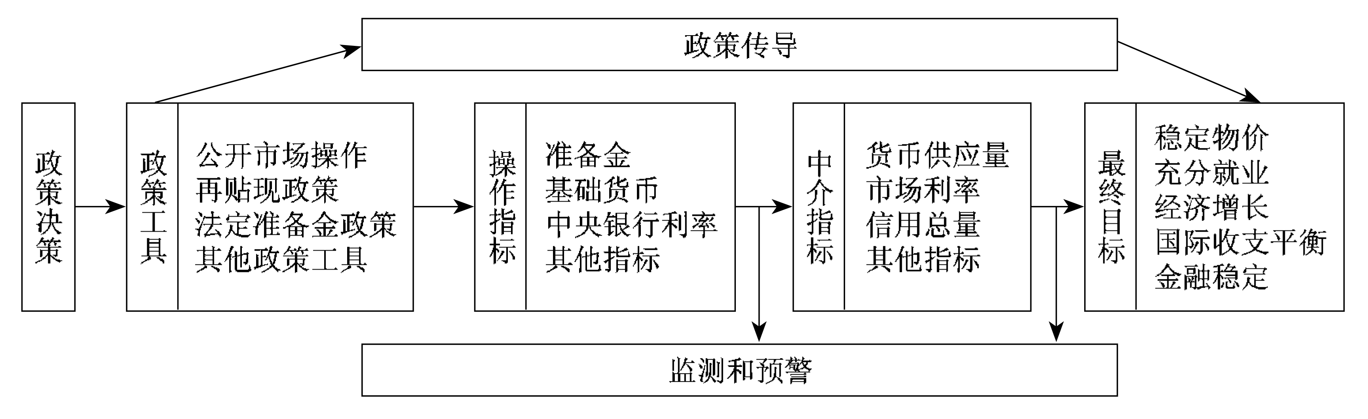
一、货币政策的作用机理与目标
（一）货币政策及其内容
1.货币政策（狭义），中央银行为实现既定的目标运用各种工具调节货币供求以实现货币均衡，进而影响宏观经济运行的各种方针措施
2. 政策内容：⑴政策目标；⑵政策工具； ⑶预期达到的政策效果
（二）货币政策框架

Slide 5
一、货币政策的作用机理与目标
（三）货币政策调控的作用机理
1、通过调控货币供求追求货币均衡，保持币值稳定
2、通过调控货币供给追求社会总供求的内外均衡，促进充分就业和经济增长
3、通过利率和汇率调节消费、储蓄与投资，影响就业、经济增长和国际收支

Slide 6
一、货币政策的作用机理与目标
（四）货币政策的目标
1、政策目标
（1）稳定物价，20世纪20年代前，各国的政策目标
（2）充分就业，20世纪30年代经济危机后，稳定币值和充分就业成为货币政策目标
（3）经济增长，20世纪50年代后成为货币政策的目标
（4）国际收支平衡，20世纪60年代成为货币政策的目标
（5）金融稳定，货币政策操作可以维持利率与汇率的相对稳定，防止银行倒闭，保持本国金融的稳健运行。20世纪90年代以来，成为各国货币政策目标

Slide 7
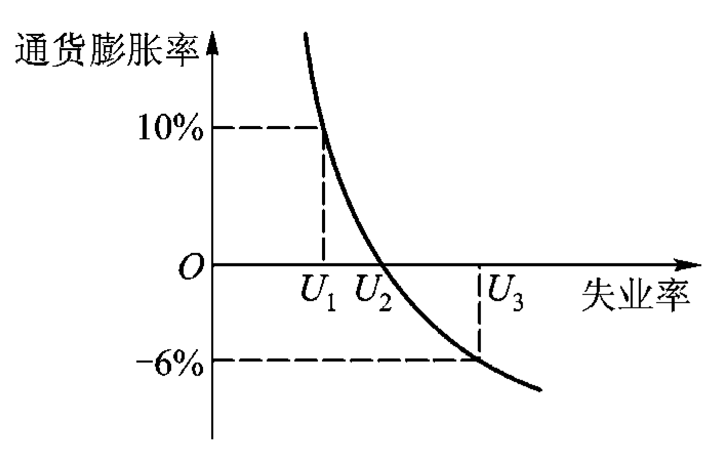
一、货币政策的作用机理与目标
（四）货币政策的目标
2、货币政策诸目标的关系
（1）物价稳定与充分就业的矛盾
（2）物价稳定与经济增长的矛盾
（3）物价稳定与国际收支平衡的矛盾
（4）经济增长与国际收支平衡的矛盾

Slide 8
Part 02
货币政策操作指标与中介指标

Slide 9
二、货币政策操作指标与中介指标
（一）操作指标和中介指标的作用与基本要求
1、货币政策操作指标（Manipulate Targeting）：
操作指标是中央银行通过货币政策工具操作能够有效准确实现的政策变量。操作指标有直接性、灵敏性两个特点 ，一般来说，操作指标是在中央银行体系内的可控性指标。
2、货币政策中介指标（Intermediate Targeting）：
中介指标处于最终目标和操作指标之间，是中央银行通过货币政策操作和传导后能够以一定的精确度达到的政策变量。
通常认为货币政策操作指标和中介指标的选取要兼备可测性、可控性、相关性和抗干扰性四个基本要求。

Slide 10
二、货币政策操作指标与中介指标
（二）可作为操作指标的金融变量
1、准备金：准备金总额、法定准备金、超额准备金（四性强）
2、基础货币：现金和商业银行等金融机构在中央银行的存款准备金（可测性）
3、其它指标——央行控制利率，再贴现率、再贷款利率、准备金存款利率、央行票据利率（可控性、可测性、抗干扰性强，相关性弱）
（三）可作为中介指标的金融变量
1、利率（可测性、相关性强）
2、货币供应量（相关性较好，可测性、可控性降低）
3、其它指标 ——贷款规模（相关性、可测性和可控性）；汇率（可控性、抗干扰性弱）

Slide 11
二、货币政策操作指标与中介指标
（四）我国货币政策的中介指标与操作指标
20世纪80年代，我国选择以贷款规模与现金发行作为货币政策的中介指标。
1998年取消了指令性的贷款规模管理，而将其作为一种指导性的变量对其进行统计监测和调节。
1994年《国务院关于金融体制改革的决定》提出，我国今后货币政策中介指标主要有四个：货币供应量、信用总量、同业拆借利率和银行超额储备金率。
实际操作指标：基础货币、超额准备金、SHIBOR、债券回购利率；
中介指标：货币供应量、贷款总量、货币市场交易量；
2012年推出“社会融资规模”指标。

Slide 12
Part 03
货币政策工具

Slide 13
三、货币政策工具
（一）一般性政策工具
1、法定存款准备金率
20世纪30年代大危机后，各国普遍实行了法定存款准备金制度
效果：通过决定和改变乘数来影响货币供应量，其他货币政策工具都以存款准备金为基础
局限性：效果强烈，不宜经常使用；由于存款准备金率因金融机构、存款期限不同而不同，政策效果有时不易把握

Slide 14
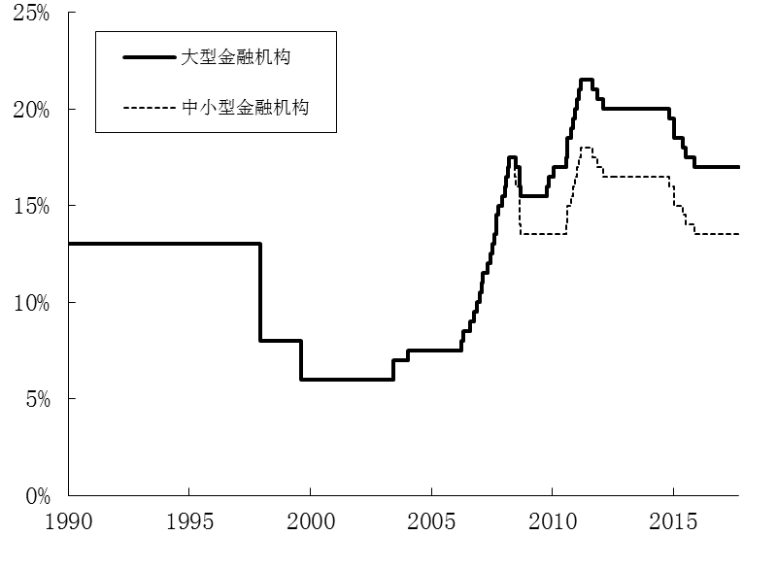
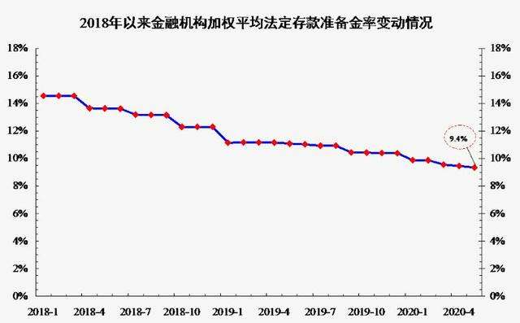
三、货币政策工具
图 1990—2017年中国法定存款准备金率变化图

Slide 15
三、货币政策工具
（一）一般性政策工具
2、再贴现政策
再贴现政策是指中央银行对商业银行向中央银行申请再贴现所作的政策性规定。一是再贴现率的确定与调整，二是申请再贴现资格的规定与调整
优点：能够产生告示效应，调节信用规模有效
局限性：主动权并非只在中央银行，市场的变化可能违背政策意愿；再贴现率的调节作用是有限度的；中央银行通过再贴现充当最后贷款人，有可能加大金融机构的道德风险

Slide 16
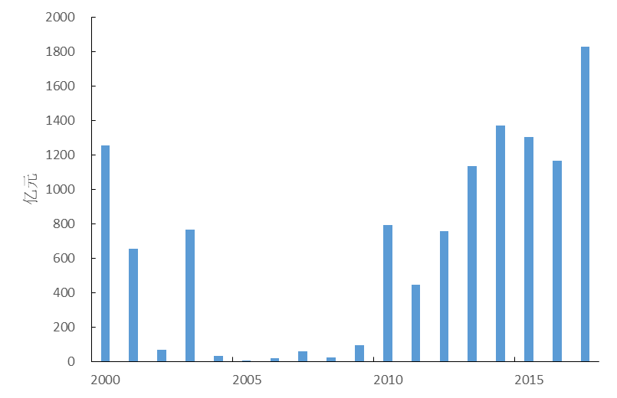
三、货币政策工具
图 2000-2017年中国再贴现余额变化图

Slide 17
三、货币政策工具
（一）一般性政策工具
（3）公开市场业务
公开市场业务是指中央银行在金融市场上公开买卖有价证券，以此来调节金融机构的准备金和基础货币，进而影响市场利率和货币量的政策行为。
优点：主动性、灵活性强；调控效果和缓，震动性小；具有告示效应，影响范围广
局限性：中央银行具备强大的干预市场的实力；具有完善、发达的市场体系；需其他政策配合

Slide 18
三、货币政策工具
（二）选择性货币政策工具
1、选择性政策工具是指中央银行可选择地对某些特殊领域的信用加以调节和影响的措施
2、类型：消费者信用控制、证券市场信用控制、不动产信用控制、优惠利率、预缴进口保证金等
（三）其他政策工具
1、直接信用控制是指从质和量两个方面，以行政命令或其他方式，直接对金融机构尤其是商业银行的信用活动所进行的控制，包括：利率最高限、信用配额、流动性比率和直接干预等
2、间接信用控制是指中央银行通过道义劝告、窗口指导等办法间接影响商业银行的信用创造
道义劝告一般包括情况通报、书面文件、指示及与负责人面谈意向等
窗口指导是中央银行在其与商业银行的往来中，对商业银行的季度贷款额度附加规定，否则中央银行便削减甚至停止向商业银行提供再贷款

Slide 19
三、货币政策工具
4、中国人民银行货币政策工具创新
（四）中国货币政策新工具
时间 | 名称（缩写） | 定义与功效
2015年10月 | 信贷资产质押再贷款 | 商业银行可以用现有的信贷资产（即已经放出去的贷款），到央行去质押，获得新的资金。降低再贷款风险、降低商业银行成本、盘活信贷存量
2014年4月 | 抵押补充贷款--3年以上，（Pledged Supplementary Lending，PSL） | 两层含义，从量的角度是基础货币投放的新渠道；从价的角度，通过商业银行抵押资产从央行获得融资的利率，直接为商业银行提供一部分低成本资金，引导中期利率。
2014年9月 | 中期借贷便利--3个月（Medium-term Lending Facility，MLF） | 指中央银行采取抵押方式，通过商业银行向市场提供中期基础货币的货币政策工具，起到定向利率引导以及补充流动性缺口作用；投放三农和小微贷款
2013年1月 | 常备借贷便利（1-3个月融资） （Standing Lending Facility，SLF） | 金融机构通过资产抵押的方式向中央银行申请授信额度的一种更加直接的融资方式，主要是为了满足金融机构期限较长的大额流动性需求。定制化融资和结构化融资，针对性更强，目的是短期利率引导
2014年1月 | 短期流动性调节-7天（Short-term Liquidity Operations，SLO） | 以7天期以内短期回购为主，遇节假日可适当延长操作期限，采用市场化利率招标方式开展操作，在银行体系流动性出现临时性波动时相机使用。

Slide 20
Part 04
货币政策传导机制

Slide 21
四、货币政策传导机制
（一）货币政策传导机制理论
货币政策传导机制中央银行运用货币政策工具作用于操作指标，进而影响中介指标，最终实现既定政策目标的传导途径与作用机理
1、金融价格传导论
（1）凯恩斯学派的理论观点——利率传导
局部均衡到一般均衡分析：货币供给M变化影响利率r，利率变动影响投资I，进而对总需求AD和总收入Y产生影响；

Slide 22
四、货币政策传导机制
（一）货币政策传导机制理论
（2）托宾的q 传导机制
托宾把资产价格，纳入传导机制：沟通货币、金融机构一方与实体经济一方之间的联系，并不是货币数量或利率，而是资产价格以及利率结构等因素
传导的过程：货币作为起点，直接或间接影响资产价格 Ps；企业的市场价值与资本重置成本的比值q变化，将影响厂商的投资行为，这个过程可以表示为：

Slide 23
四、货币政策传导机制
（一）货币政策传导机制理论
（3）财富效应传导机制
货币政策通过影响家庭的资产负债表影响家庭的消费决策，从而影响总需求和产出。莫迪利亚尼--消费生命周期假说
股票价格变化会影响家庭持有的金融资产的价值，从而影响消费支出：

Slide 24
四、货币政策传导机制
（一）货币政策传导机制理论
（4）汇率传导机制
汇率决定贸易品的相对价格，货币政策通过汇率会影响净出口，从而改变总需求和产出
货币扩张引起利率下降，引起本币贬值 ，出口增加，进口减少，净出口上升，从而总需求增加，产量上升
汇率传导机制的大小受到贸易开放度和进出口需求弹性的决定。对于开放度较高、进出口需求弹性较大的经济体来说，汇率传导机制更为重要。汇率还可能通过影响资本流动和资产价格进行传导

Slide 25

四、货币政策传导机制
（一）货币政策传导机制理论
2、货币传导论
货币传导的作用机制主要是“实际余额效应”也称 “皮古效应”：由于持有的货币或价格水平变化引起人们持有的实际货币数量发生变化，影响人们的消费决策。
表示人们满意的实际货币余额。
货币主义者不认为流动性效应是重要的，在他们的货币需求函数中，利率甚至都消失了。货币对经济能够较直接的产生影响，不需要经过利率这个中间变量。

Slide 26
四、货币政策传导机制
（一）货币政策传导机制理论
3、信贷传导论
（1）企业资产负债表渠道
由于资产价值随着金融市场波动而波动，当货币扩张时，资产价格上升，企业持有的资产价值增加，融资能力上升，投资增加，从而总需求和产出上升。
（2）企业现金流渠道
名义利率高低影响企业债务支付数量。扩张性的货币政策降低利率水平，银行放贷给低质量贷款人的可能性会更低，银行更加愿意放贷，提高了企业投资，增加总需求和产量。
（3）银行贷款渠道
扩张货币政策，银行的准备金增加，有更多资金可以放贷，贷款增加，从而投资、总需求和产量上升

Slide 27
四、货币政策传导机制
（二）货币政策传导机制的主要环节
中央银行
商业银行等金融机构和金融市场
非金融部门经济行为主体
社会各经济变量

Slide 28
四、货币政策传导机制
（三）货币政策时滞
1、货币政策时滞是指中央银行从货币政策制定到最终影响各经济变量，实现政策目标所经过的时间
2、政策时滞类型：
内部时滞，是指中央银行从认识到制定实施政策的必要性，到研究政策措施和采取实际行动所经过的时间，包括认识时滞和行动时滞
外部时滞，是指从中央银行采取行动到对政策目标产生影响所经过的时间

Slide 29
四、货币政策传导机制
（三）货币政策时滞
2、影响货币政策有效性的因素
货币流通速度。货币流通速度减慢，会降低货币政策效果；但对货币流通速度变动的估算，误差较大
微观主体预期的抵消作用。当一项货币政策提出时，微观经济主体会立即根据可能获得的各种信息进行预测，从而很快地做出对策，可能使货币政策无效
其他经济政治因素。一项货币政策可能给不同阶层、集团、部门或地方的利益带来一定的影响。当利益受损时，就会强烈反应，并形成政治压力乃至迫使货币政策进行调整

Slide 30
Part 05
货币政策理论与实践新进展

Slide 31
五、货币政策理论
（一）政策规则与相机抉择
1、相机抉择的货币政策也称为权衡性货币政策，是指中央银行根据对当前的宏观经济形势的判断，制定与执行权衡性的货币政策措施，实现货币政策既定目标
相机抉择的货币政策具有三个特点：第一，它是一种逆周期的宏观经济政策；第二，它是一种灵活性强的宏观经济政策；第三，它是一种静态视角的宏观管理政策。
相机抉择的货币政策会产生一种称为“时间不一致”即，事前中央银行承诺的最优货币措施，到了它实施时发现不再是最优的，从而改变政策措施来实现政策目标。

Slide 32
五、货币政策理论
（一）政策规则与相机抉择
2、货币政策规则：
泰勒规则：是在理论上研究最深入，实践上应用最广泛的货币政策规则。
泰勒规则的含义：当发生通货膨胀或者产量上升时，中央银行应该提高利率；反之，通胀下降或产量下降时，降低利率。 在满足“泰勒原则”的条件下，泰勒规则具有有效稳定经济的效果。
泰勒原则：名义利率的调整要使得实际利率具有逆周期的特征。

Slide 33
五、货币政策理论
（一）政策规则与相机抉择
麦卡勒姆规则
表示基础货币的增速， 是名义GDP的目标增长率， 是现实的名义GDP增长率， 是前16个季度货币流通速度的变量率的均值， 是常数
以名义GDP增长率为目标，基础货币根据观察到的名义GDP增长率与目标名义GDP增长率的缺口进行调整。因此，它也被称为“名义收入目标规则”。在此规则下，货币政策仍然是逆风向调整的。当名义GDP增速高于目标值时，采取紧缩的货币政策；反之，当名义GDP增速低于目标值时，采取扩张的货币政策

Slide 34
五、货币政策理论
（二）通货膨胀目标制
1、通货膨胀目标制（Inflation Targeting）的含义
货币当局明确以稳定中长期的通货膨胀率为首要目标，并将未来一段时间要达到的目标通货膨胀率向外界公布；货币当局承担实现既定目标的责任
20世纪90年代，美国、新西兰、加拿大、英国、瑞典、芬兰、以色列、澳大利亚，以及欧元区等先后采取了“通货膨胀目标制”
2、实行通货膨胀目标制的条件
三个：要确定合理的通货膨胀目标区间；中央银行要有精确预测通货膨胀率的能力；中央银行要有高度的独立性
3、通货膨胀目标制的优点
有助于克服传统货币政策那种单纯盯住某种经济和金融变量的弊端，实现了规则性与灵活性的统一；通货膨胀目标制提高了货币政策的透明度

Slide 35
五、货币政策理论
（三）非常规的货币政策
1、量化宽松货币政策
量化宽松特点：中央银行资产负债表的总量扩张；货币政策工具的创新；扭曲性操作
2、量化宽松政策的效果和不足
量化宽松政策有效稳定了金融市场
量化宽松政策缓解了金融危机对实体经济的影响
不良影响：
量化宽松货币政策本质上 “最后贷款人”职能的体现，难以避免 “道德风险”问题。政策采取过于频繁，加剧整个金融市场的系统性风险；
量化宽松政策面临如何退出的挑战

Slide 36
五、货币政策理论
（四）数量型与价格型的货币政策框架
1、数量型货币政策框架通常以货币供应量为中介指标
2、价格型货币政策框架通常以利率为中介指标

Slide 37
Part 06
本讲讨论

Slide 38

六、本讲讨论
一、讨论题
中国货币政策工具的有效性分析。

Slide 39

六、本讲讨论
二、思考题
1、货币政策工具与传导机制。
2、分析通货膨胀目标制的内涵的与实践。
3、利率和货币供应量作为货币政策中介指标有何利弊？
4、简述货币政策传导机制理论内容。
5、比较数量型与价格型货币政策的异同。

Slide 40
货币政策是宏观调控在最重要工具之一

